Slide 1

Proyecto de semestre Programación 1
Camilo Andrés Serrano Pertuz
Juan Pablo Pérez Quintero

Slide 2
Agenda:
-Problemática
-Proyecto propuesto
-Solución principal
-Metodología
-Marco teórico
-Funcionalidades
-Resultados
-Conclusiones

Slide 3
Problemática:
¿Cómo administrar mediante un aplicativo las propuestas de investigación de la Universidad Pontificia Bolivariana?

Slide 4
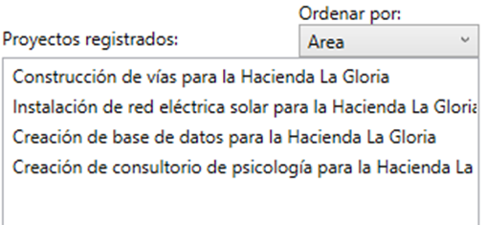
Proyecto propuesto:
Aplicativo para la administración de proyectos
Este aplicativo tiene el propósito de crear, guardar, editar y eliminar propuestas de proyectos investigativos administrados por un ente empresarial; Al cual tomaremos como ejemplo a la Universidad Pontificia Bolivariana.

Slide 5
Solución principal:
Generar una plantilla para llenar los datos de las propuestas investigativas, acompañado por indicaciones simples para mantener un uso óptimo del aplicativo y un almacenamiento correcto de datos.

Slide 6
Metodología:
Entrevista con la persona solicitadora del software.
Situación problema.
Búsqueda de posibles soluciones, estudio de la programación orientada a objetos, del lenguaje de programación C# para hacer un uso óptimo del lenguaje.
Solución final y sustentación del trabajo realizado.

Slide 7
Marco teórico:
-Software
-Programación orientada a objetos
-Lenguaje de programación C#

Slide 8
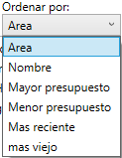
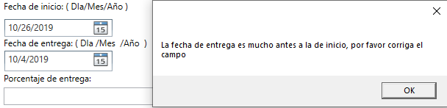
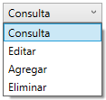
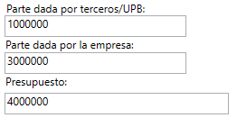
Funcionalidades.

Slide 9
Resultados:

Slide 10
Conclusiones:
-El Proyecto está en su capacidad de:
-Guardar, editar y eliminar.
-Consultar y filtrar.
Por lo cual cumple con los requerimientos propiamente declarados.
-Durante el transcurso del semestre y el desarrollo de este proyecto aprendimos a valorar el esfuerzo y los sacrificios que hace cada uno por un resultado ameno con respecto al aprendizaje obtenido y las habilidades demostradas.

